Slide 1
1. В каком порядке применяется дисциплинарное взыскание к работнику
Порядок применения дисциплинарного взыскания к работнику предусматривает следующие ваши действия:
• зафиксируйте проступок работника;
• проверьте соблюдение сроков привлечения к дисциплинарной ответственности;
• затребуйте у работника письменное объяснение;
• составьте акт, если работник не представил объяснение в установленный срок;
• убедитесь, что есть основания для применения взыскания;
• оформите взыскание при наличии оснований.
Далее подробно рассмотрим, что именно следует делать на каждом этапе процедуры.

Slide 2
2. Как зафиксировать факт невыполнения работником должностных обязанностей
Как только вы узнали о том, что работник совершил проступок, зафиксируйте это документально. Несмотря на то что в законе не содержится разъяснений, как это сделать, мы рекомендуем использовать следующие документы:
1) акт о нарушении трудовой дисциплины;
2) докладную записку о нарушении трудовой дисциплины.
С помощью этих документов вы зафиксируете не только суть нарушения, но и день обнаружения проступка. Впоследствии это позволит вам правильно определить срок применения взыскания.

Slide 3
3.Как составить акт о нарушении трудовой дисциплины
Как правило, акт используется для фиксации таких проступков, как прогул, опоздание на работу, появление работника на работе в состоянии алкогольного опьянения.
Как правило, в составлении акта участвует 3 человека: непосредственный руководитель работника, двое остальных - любые работники-свидетели совершения работником проступка. Акт составляется по утвержденной в Положении по обеспечению режима контроля доступа и сохранности ТМЦ форме, либо в соответствии с СТП 14 «Организация делопроизводства на предприятии и в структурных подразделениях»
В нем рекомендуем указать:
1) должности и Ф.И.О. лиц, составивших акт;
2) должность и Ф.И.О. работника, совершившего проступок;
3) дату, время, место обнаружения проступка;
4) описание проступка - совершенные действия (бездействие), обязанности, которые нарушил работник (с указанием документов, где они отражены);
5) последствия проступка (при наличии) - как доказательство его тяжести.

Slide 4
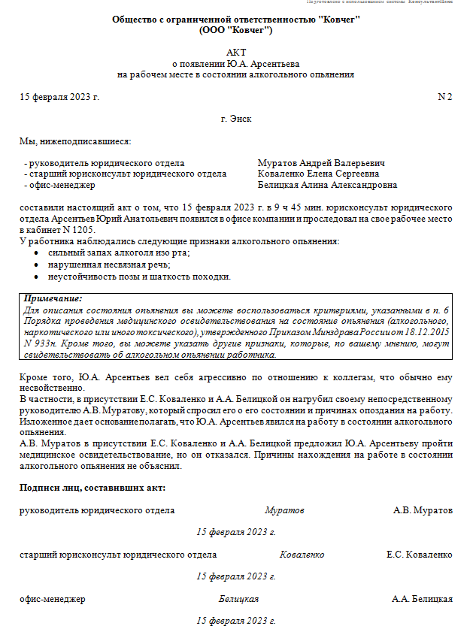
Образец акта о появлении работника на рабочем месте в состоянии алкогольного опьянения

Slide 5
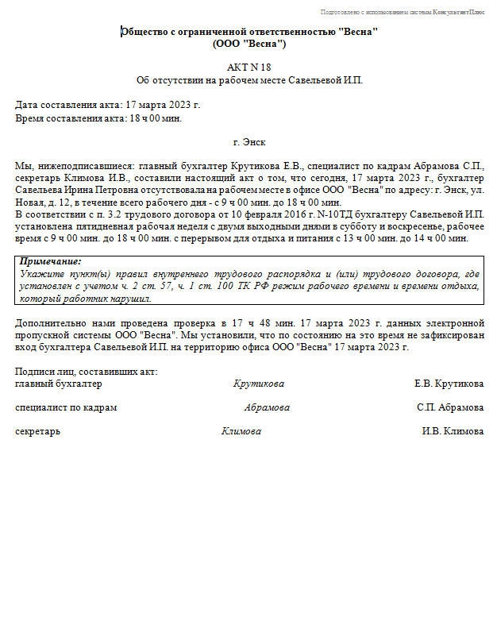
Образец акта об отсутствии работника на рабочем месте

Slide 6
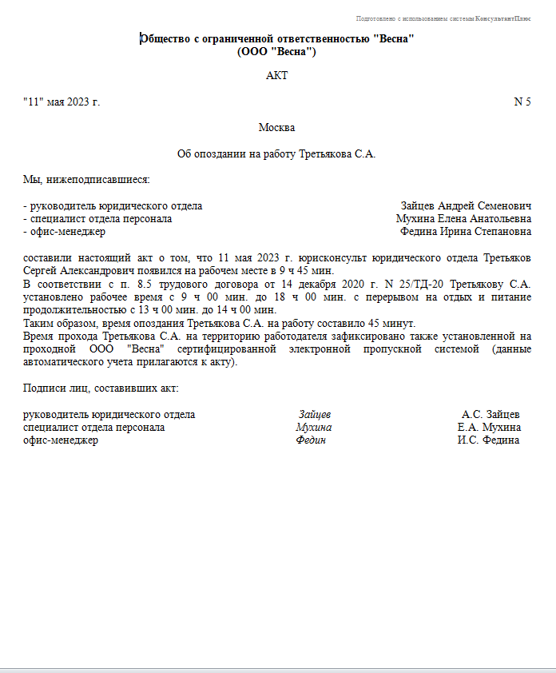
Образец акта об опоздании работника на работу

Slide 7
4. Как составить акт об отказе работника ознакомиться под подпись с актом о совершении дисциплинарного проступка
Составьте акт об отказе работника ознакомиться под подпись с актом о совершении дисциплинарного проступка в соответствии с СТП 14.
Рекомендуем в нем отразить, в частности:
• Ф.И.О. и должности лиц, составивших акт. Это могут быть те же лица, которые участвовали в составлении акта о нарушении трудовой дисциплины. Главное, чтобы они были свидетелями такого отказа;
• реквизиты акта о нарушении трудовой дисциплины;
• информацию об отказе от ознакомления работника с актом о нарушении трудовой дисциплины.

Slide 8
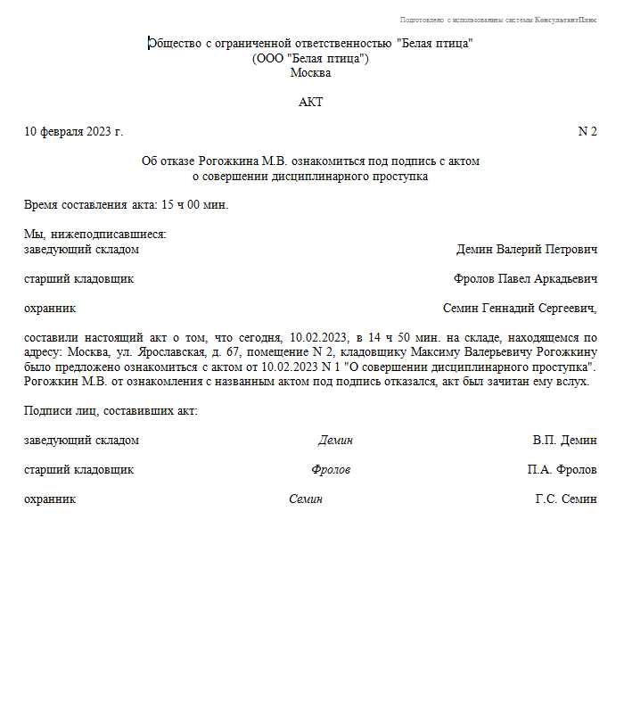
Образец акта об отказе работника ознакомиться под подпись с актом о совершении дисциплинарного проступка

Slide 9
5. Как составить докладную записку о нарушении трудовой дисциплины
Докладную записку оформите произвольно в соответствии с СТП 14.
В ней рекомендуем указать:
1) должность и Ф.И.О. работника, составившего докладную записку;
2) должность и Ф.И.О. работника, совершившего проступок;
3) дату, время, место обнаружения проступка;
4) описание проступка - совершенные действия (бездействие), обязанности, которые работник нарушил (с указанием документов, где они отражены);
5) последствия проступка (при наличии) - как доказательство его тяжести.

Slide 10
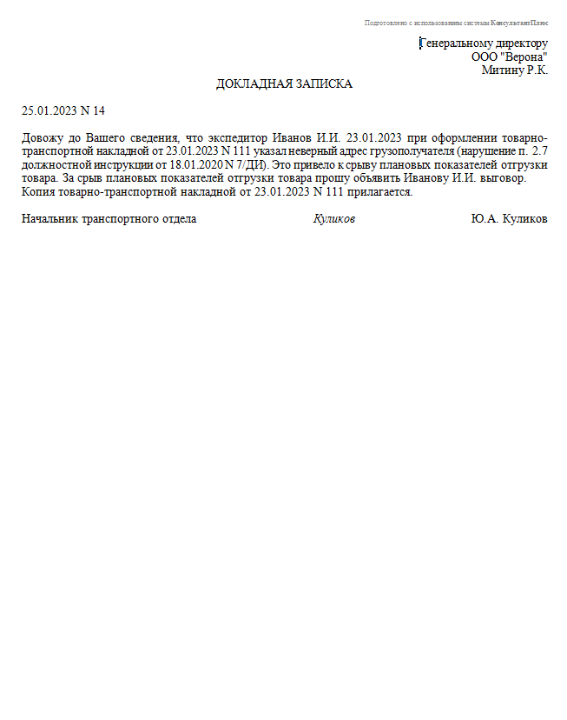
Образец докладной записки о совершении дисциплинарного проступка

Slide 11
6. В какие сроки к работнику можно применить дисциплинарное взыскание
Дисциплинарное взыскание нельзя применить, если истекли сроки, установленные ст. 193 ТК РФ.
Срок, в течение которого вы можете применить к работнику дисциплинарное взыскание, - не позднее шести месяцев со дня совершения проступка работником, а по результатам ревизии, проверки финансово-хозяйственной деятельности или аудиторской проверки - не позднее двух лет со дня его совершения. Взыскание за несоблюдение работником ограничений и запретов, установленных законодательством РФ о противодействии коррупции, можно применить не позднее трех лет со дня совершения такого проступка. В эти сроки не включается время производства по уголовному делу (ч. 4 ст. 193 ТК РФ).
В то же время ключевой срок - это месяц со дня обнаружения проступка (ч. 3 ст. 193 ТК РФ, пп. "а" п. 34 Постановления Пленума Верховного Суда РФ от 17.03.2004 N 2).
Рассчитывая этот срок, не включайте в него время, когда работник болел или пребывал в отпуске (независимо от вида отпуска), а также время, необходимое на учет мнения представительного органа работников (ч. 3 ст. 193 ТК РФ, пп. "в", "г" п. 34 Постановления Пленума Верховного Суда РФ от 17.03.2004 N 2).
А вот на время отсутствия работника по другим причинам этот срок не прерывайте, например если работник использовал дни отдыха (отгулы) независимо от их продолжительности (пп. "в" п. 34 Постановления Пленума Верховного Суда РФ от 17.03.2004 N 2).
То есть месяц, в течение которого вы можете привлечь работника к ответственности, "гибкий".

Slide 12
7. Как получить у работника объяснительную записку
Затребуйте от работника письменное объяснение (ч. 1 ст. 193 ТК РФ).
Если вы этого не сделаете, то нарушите право работника на предоставление объяснения. Даже если он по собственной инициативе представит вам письменные объяснения, то в случае спора суд может посчитать, что вы нарушили процедуру привлечения к дисциплинарной ответственности. Есть судебные решения, в которых отражен подобный подход (см., например, Апелляционное определение Московского областного суда от 16.08.2017 по делу N 33-25251/2017).
На объяснение работнику дается два рабочих дня. Если он проигнорирует ваш запрос и по истечении двух рабочих дней не представит объяснение, вам нужно составить акт об этом (ч. 1 ст. 193 ТК РФ). По мнению специалистов Роструда, под рабочими днями в ч. 1 ст. 193 ТК РФ подразумеваются дни, которые являются рабочими для самого работника в соответствии с его графиком работы (сайт "Онлайнинспекция.рф").
Обратите внимание, что отсутствие объяснений не препятствие для вас применить к работнику дисциплинарное взыскание (ч. 2 ст. 193 ТК РФ).

Slide 13
8. Как составить уведомление работнику о необходимости дать письменные объяснения
Составьте уведомление в произвольной форме в соответствии с СТП 14, так как нормативно утвержденной нет.
Наличие такого уведомления будет свидетельствовать о том, что вами соблюдены требования ч. 1 ст. 193 ТК РФ.
Рекомендуем включить в него:
1) должность и Ф.И.О. работника, которому оно адресовано;
2) просьбу представить письменное объяснение, а также почему вы просите его представить (коротко изложите информацию о дисциплинарном проступке работника);
3) сведения о том, куда и в какое время должно быть представлено письменное объяснение;
просьбу представить документ, подтверждающий уважительную причину неисполнения (ненадлежащего исполнения) работником трудовых обязанностей, если он есть у работника.
Ознакомьте работника с уведомлением о даче объяснений под подпись, чтобы впоследствии доказать, что вы действительно запрашивали у работника объяснения в соответствии с требованием ч. 1 ст. 193 ТК РФ. Для этого можете предусмотреть специальную графу для ознакомления в тексте уведомления. Если работник откажется ставить подпись об ознакомлении, зачитайте содержание уведомления в присутствии еще двух работников организации. После этого составьте акт об отказе от ознакомления с уведомлением.

Slide 14
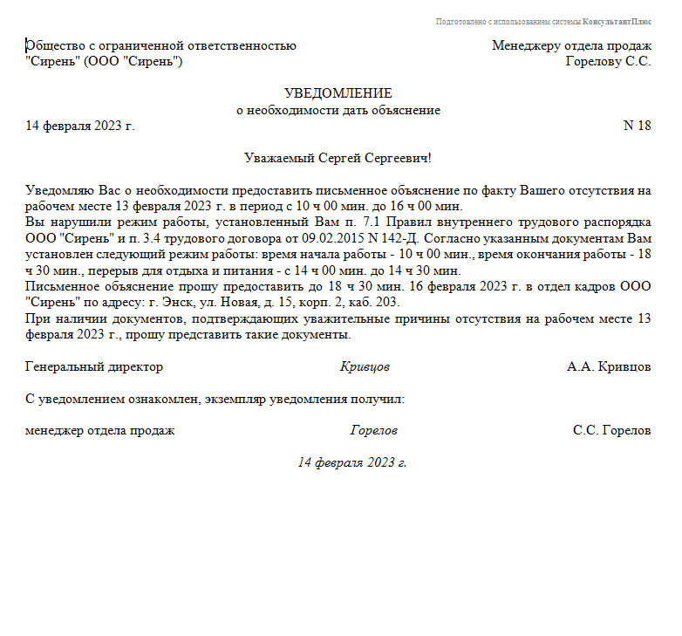
Образец уведомления о необходимости дать письменное объяснение

Slide 15
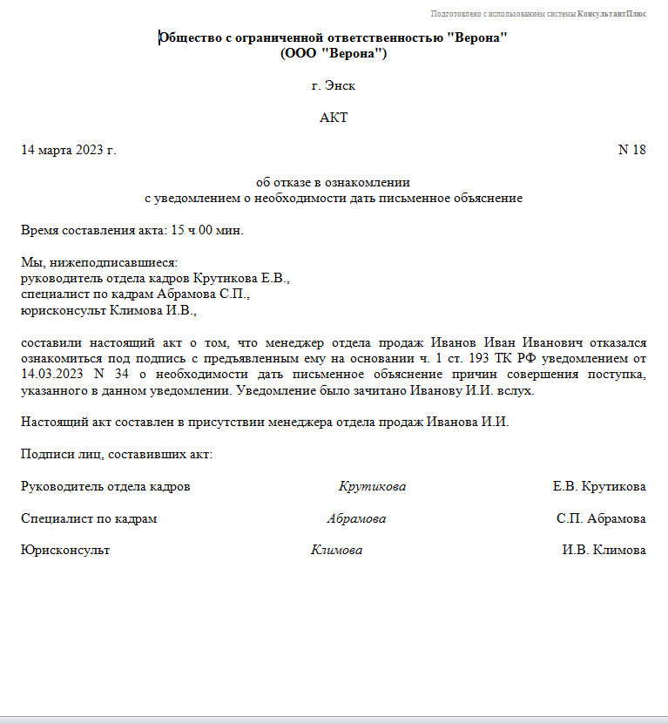
Образец акта об отказе в ознакомлении с уведомлением о необходимости дать письменное объяснение

Slide 16
9. Как должна быть составлена объяснительная записка работника о нарушении трудовой дисциплины
К объяснительной записке работника о нарушении трудовой дисциплины нет нормативных требований.
Пусть работник составит ее в произвольной форме, опишет все причины и обстоятельства, из-за которых он не смог выполнить свои трудовые обязанности.
В объяснительной должна стоять дата представления объяснений (в рамках установленного срока - двух рабочих дней после запроса вами объяснений с учетом ч. 1 ст. 193 ТК РФ) и подпись работника.
Работник может приложить к своей объяснительной любые документы, которые он считает доказательствами его невиновности в совершении проступка.

Slide 17
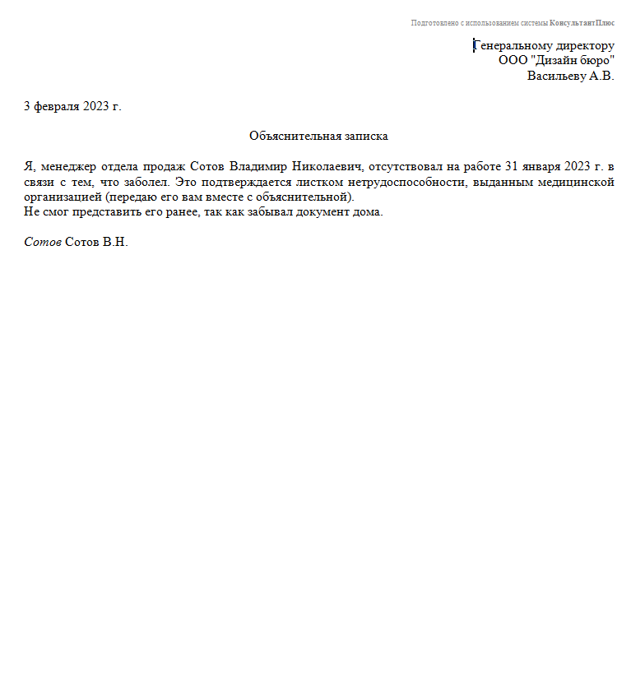
Образец объяснительной записки работника

Slide 18
10.Как составить акт об отказе работника дать объяснения
Как правило, в составлении акта участвуют не менее трех работников. Обычно это непосредственный руководитель работника, а двое остальных - любые работники - свидетели того, что работник отказался дать объяснения.
Обратите внимание, что работник может сразу (как только вы запросите) отказать вам в представлении объяснений, однако не составляйте акт сразу. Вам нужно составить его по истечении двух рабочих дней со дня затребований объяснений (ч. 1 ст. 193 ТК РФ). Чтобы избежать риска признания процедуры применения дисциплинарного взыскания незаконной, указанный срок рекомендуем исчислять с рабочего дня, следующего за датой вручения работнику уведомления.
Внимание! На практике вы можете столкнуться со следующим мнением. Если работник сразу отказался дать объяснения, предлагают фиксировать это, не дожидаясь истечения двух дней, и как можно скорее применять взыскание. Тем не менее это очень рискованно для вас. В случае спора суд может посчитать "досрочное" составление акта нарушением процедуры привлечения к дисциплинарной ответственности, а значит, признать взыскание незаконным. Поэтому лучше не спешить и дождаться истечения двух рабочих дней и после этого составить акт.
В акте отразите:
1) Ф.И.О. и должность лиц, составивших акт;
2) описание проступка, по которому вы затребовали у работника объяснение;
3) реквизиты уведомления о даче объяснений;
4) информацию об отказе от представления объяснений.
При этом непредставление работником объяснения не является препятствием для применения дисциплинарного взыскания (ч. 2 ст. 193 ТК РФ).

Slide 19
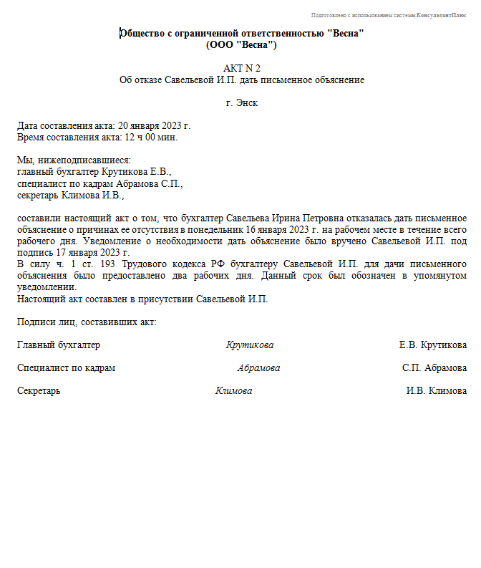
Образец акта об отказе дать объяснение

Slide 20
11. Как оформить применение к работнику дисциплинарного взыскания
Для оформления дисциплинарного взыскания вам нужно издать приказ о наложении дисциплинарного взыскания, ознакомить с ним работника или составить специальный акт об отказе от ознакомления с таким приказом. Это нужно сделать как при применении дисциплинарного взыскания - увольнения, так и любых других дисциплинарных взысканий.
В трудовую книжку (в случае ее ведения) и сведения о трудовой деятельности нужно внести запись только о дисциплинарном взыскании - увольнении. Записи о других дисциплинарных взысканиях не вносятся (ч. 4 ст. 66, ч. 1, 2 ст. 66.1 ТК РФ, п. 5 Порядка ведения и хранения трудовых книжек).
Но до того как оформить перечисленные документы, вам нужно будет оценить важные обстоятельства проступка.

Slide 21
12. Что учесть, прежде чем оформить дисциплинарное взыскание
Прежде чем оформить дисциплинарное взыскание, вам нужно на основании собранных прежде документов (в частности, акта о фиксации проступка, письменного объяснения работника) оценить:
1) насколько тяжелым является совершенный работником проступок;
2) при каких обстоятельствах он был совершен, являются ли уважительными причины его совершения;
есть ли вина работника, а также каким было его поведение, как в целом он относится к труду.
Это позволит доказать, что вами перед применением взыскания были выполнены требования закона и учтены разъяснения суда, а именно ч. 1, 5 ст. 192 ТК РФ, п. 53 Постановления Пленума Верховного Суда РФ от 17.03.2004 N 2.
По итогам оценки документов вы можете объявить работнику одно из следующих взысканий: замечание, выговор или увольнение по соответствующим основаниям (ч. 1 ст. 192 ТК РФ).
Иной вид взыскания вы вправе применить, если он предусмотрен для вашей организации специальным федеральным законом, уставом, положением о дисциплине (ч. 2 ст. 192 ТК РФ).
Например, если ваша компания входит в Перечень организаций, на которые распространяется действие Устава о дисциплине работников организаций, эксплуатирующих особо радиационно опасные и ядерно опасные производства и объекты в области использования атомной энергии, вы вправе объявить работнику также такое дисциплинарное взыскание, как строгий выговор (ч. 2 ст. 192 ТК РФ, ч. 4 ст. 1, п. 1 ч. 1 ст. 4 Федерального закона от 08.03.2011 N 35-ФЗ).

Slide 22
13. Как оформить приказ о наложении дисциплинарного взыскания на работника
Приказ о замечании или выговоре составьте по форме в соответствии с СТП 14 «Организация делопроизводства на предприятии и в структурных подразделениях», так как нормативно утвержденной нет.
А вот если вы оформляете приказ об увольнении, используйте унифицированную форму N Т-8 либо разработанную вами для таких случаев форму приказа.
Внимание! Если дисциплинарным взысканием является увольнение, рекомендуем издать один приказ. Некоторые, ссылаясь на мнение Роструда, выраженное в Письме от 01.06.2011 N 1493-6-1, утверждают, что издание двух приказов (об увольнении и о применении взыскания в виде увольнения) не является нарушением трудового законодательства. В свою очередь суд может как занять аналогичную позицию, так и посчитать издание двух приказов применением нескольких взысканий за один проступок, то есть нарушением ч. 5 ст. 193 ТК РФ. Для вас это может грозить отменой увольнения судом (см. Апелляционное определение Верховного Суда РФ от 09.11.2012 N 60-АПГ12-7).
В приказе о наложении дисциплинарного взыскания укажите, в частности:
1) дату издания приказа, которая не должна выходить за рамки сроков применения взыскания;
2) должность и Ф.И.О. работника, к которому применяется взыскание;
3) вид взыскания;
4) проступок, за который оно применяется;
5) основание издания приказа - реквизиты документов, которые подтверждают совершение работником проступка (например, акт о совершении проступка, докладная записка, реквизиты уведомления о необходимости дать объяснения, реквизиты объяснительной записки или акта об отказе работника дать объяснения).
Ознакомьте работника с приказом под подпись в течение трех рабочих дней со дня его издания. В этот срок не включается время отсутствия работника на работе (ч. 6 ст. 193 ТК РФ). Чтобы избежать споров о соблюдении порядка применения взыскания, рекомендуем в данном случае также учитывать сроки применения взыскания и довести приказ до сведения работника в рамках таких сроков.
О том, как составить акт, если работник отказался ознакомиться с приказом, мы рассказали подробнее ниже.

Slide 23
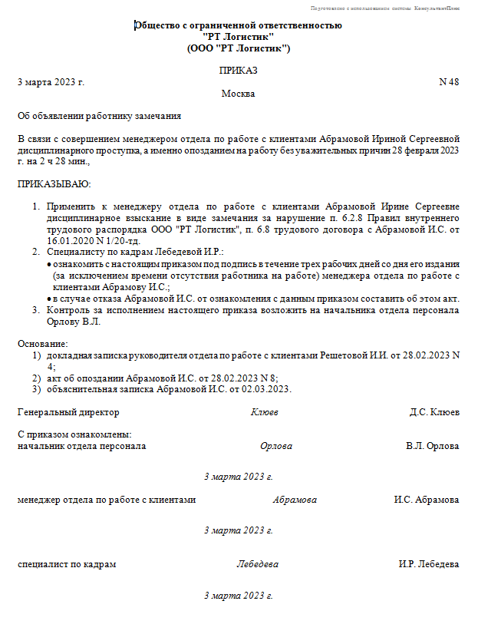
Образец приказа о наложении дисциплинарного взыскания на работника

Slide 24
14. Как оформить акт об отказе от ознакомления с приказом о применении дисциплинарного взыскания (кроме увольнения)
Составьте акт об отказе от ознакомления с приказом в произвольной форме в соответствии с СТП 14 «Организация делопроизводства на предприятии и в структурных подразделениях», так как нормативно утвержденной нет.
В документе рекомендуем отразить:
1) должность и Ф.И.О. работников, составивших акт (как правило, три человека);
2) сведения о работнике, отказавшемся ознакомиться с приказом о применении дисциплинарного взыскания;
3) факт отказа от ознакомления с приказом. Для этого укажите реквизиты данного приказа, дату отказа работника от ознакомления с ним.

Slide 25
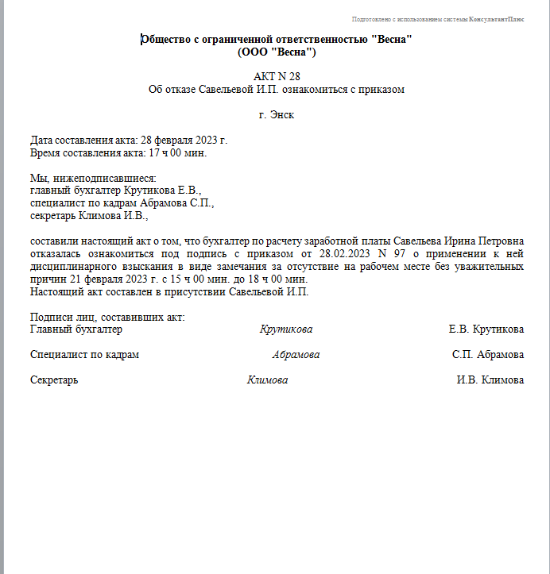
Образец акта об отказе от ознакомления с приказом о применении дисциплинарного взыскания

Slide 26
15. Как оформить акт об отказе от ознакомления под подпись с приказом об увольнении по инициативе работодателя
Составьте акт об отказе от ознакомления с приказом об увольнении в произвольной форме в соответствии с СТП 14 «Организация делопроизводства на предприятии и в структурных подразделениях», так как нормативно утвержденной нет.
В документе рекомендуем отразить:
1) должность и Ф.И.О. работников, составивших акт (как правило, три человека);
2) сведения о работнике, отказавшемся ознакомиться с приказом об увольнении;
3) факт отказа от ознакомления с приказом. Для этого укажите реквизиты данного приказа, дату отказа работника от ознакомления с ним.
Обратите внимание, что, если вы увольняете работника и он отказался знакомиться с приказом об увольнении под подпись, дополнительно проставьте на таком приказе соответствующую запись (ч. 2 ст. 84.1 ТК РФ). Это позволит избежать претензий со стороны контролирующих органов.

Slide 27
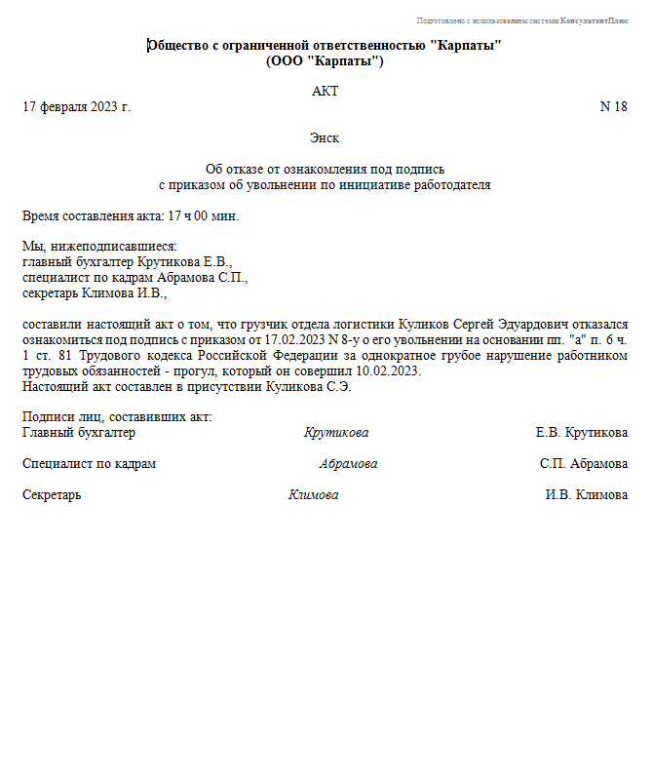
Образец акта об отказе работника подписать приказ об увольнении по инициативе работодателя

